Slide 1

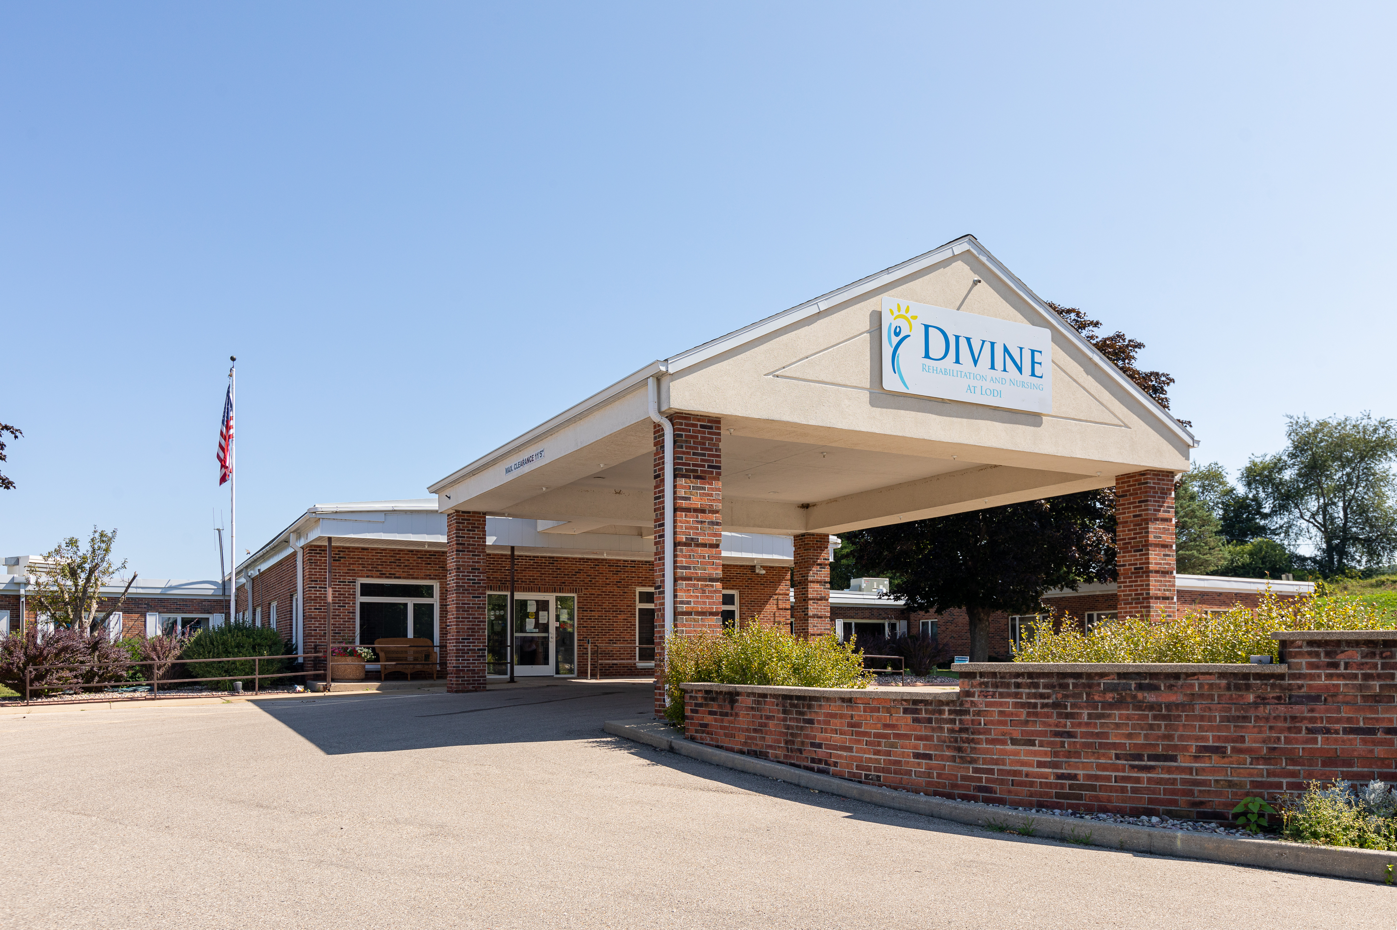

‏הלוואת גישור ל‏-‏HUD:‏ ‏בית אבות
‏פורטפוליו נכסי Divine בוויסקונסין
מידע על הנכס
מיקום | לודי, סנט קרואה, פנימור, וויסקונסין
יחידות | 162 מיטות (משולב)
בטוחה | מוסדות סיעודיים מתמחים (SNF) (פורטפוליו)
נבנה | 1967, 1968, 1970
שיעור היוון | 12.50%
הלוואת HUD מחלצת (takeout) | תכנית: הלוואת מימון מחדש לפי 232/223(f)‎‎
פרטי ההלוואה
סכום | $12,000,000
יחס הלוואה לערך (As-Is) | 63.7%
יחס כיסוי (12 חודשים אחרונים)‎‎ | ‎2‎‎‎.‎‎‎‎‎‎‎‎3‎‎‎‎‎‎‎1‎‎‎x‎
תלוש ריבית | L + 6.10% (1.50% רצפה)
תקופה | 22 חודשים
עמלת מימון | 1.75%
ביולי 202ם סגרה Dwight Mortgage Trust LLC (להלן "DMT") הלוואת גישור בסך 12 מיליון דולר לפורטפוליו נכסי Divine בוויסקונסין, שכולל שלושה מוסדות סיעודיים מתמחים (Divine Lodi, Divine St. Croix, Divine Fennimore) בוויסקונסין שבהם 162 מיטות במשולב (להלן ביחד "הנכס"). מטרת הלוואת הגישור היתה לספק מימון שיאפשר את רכישת הפורטפוליו. הלוואת הגישור עומדת לפירעון ב-1/8/2022 וכוללת אפשרות הארכה אחת ב-6 חודשים. בסגירה עמד יחס ההלוואה לערך על 63.7% על בסיס שווי מוערך משולב "כפי שהוא" (As Is) נכון לינואר 2021 בסך 18.84 מיליון דולר בשיעור היוון של 12.50%.
העסקה המיוצבת נעשתה בחסות מפעילים-בעלים מנוסים שלהם מערכת יחסים ארוכת טווח עם Dwight Capital, LLC והם לווי HUD חוזרים. כל הנכסים נמצאים במרחק של עד 15 מייל ממרכז בריאותי או מבית חולים. לפני שביצע המפעיל את הרכישה ביולי 2020 רכשו נותני החסות המקוריים את הפורטפוליו תמורת 7.5 מיליון דולר מקבוצה ללא מטרות רווח בפברואר 2019. הבעלים הקודמים ניהלו את הנכס בצורה לקויה והתפעול לא הניב רווח. מאז הפכו כל שלושת הנכסים לרווחיים בעקבות שינוי מבנה מימוני של כל נכס. מאז ההיוון ביולי 2020 היה הפורטפוליו יציב, וייצר EBITDAR מנורמל ב-12 חודשים אחרונים בסך 2.1 מיליון דולר עד 30/9/2021. במהלך 12 החודשים האחרונים הנכסים סיפקו ביצועי חסר לעומת ה-EBITDAR בחיתום בסך 2.4 מיליון דולר, עקב תפוסה מדווחת נמוכה יותר (85.6% ביולי 2020, 78.1% בספטמבר 2021); אולם מדדי האשראי ממשיכים לתמוך בהלוואה מחלצת של HUD באמצעות הלוואת מימון מחדש לפי 232/223(f)‎. הנכס לא הוגש ל-HUD נכון לספטמבר 2022.

Slide 2
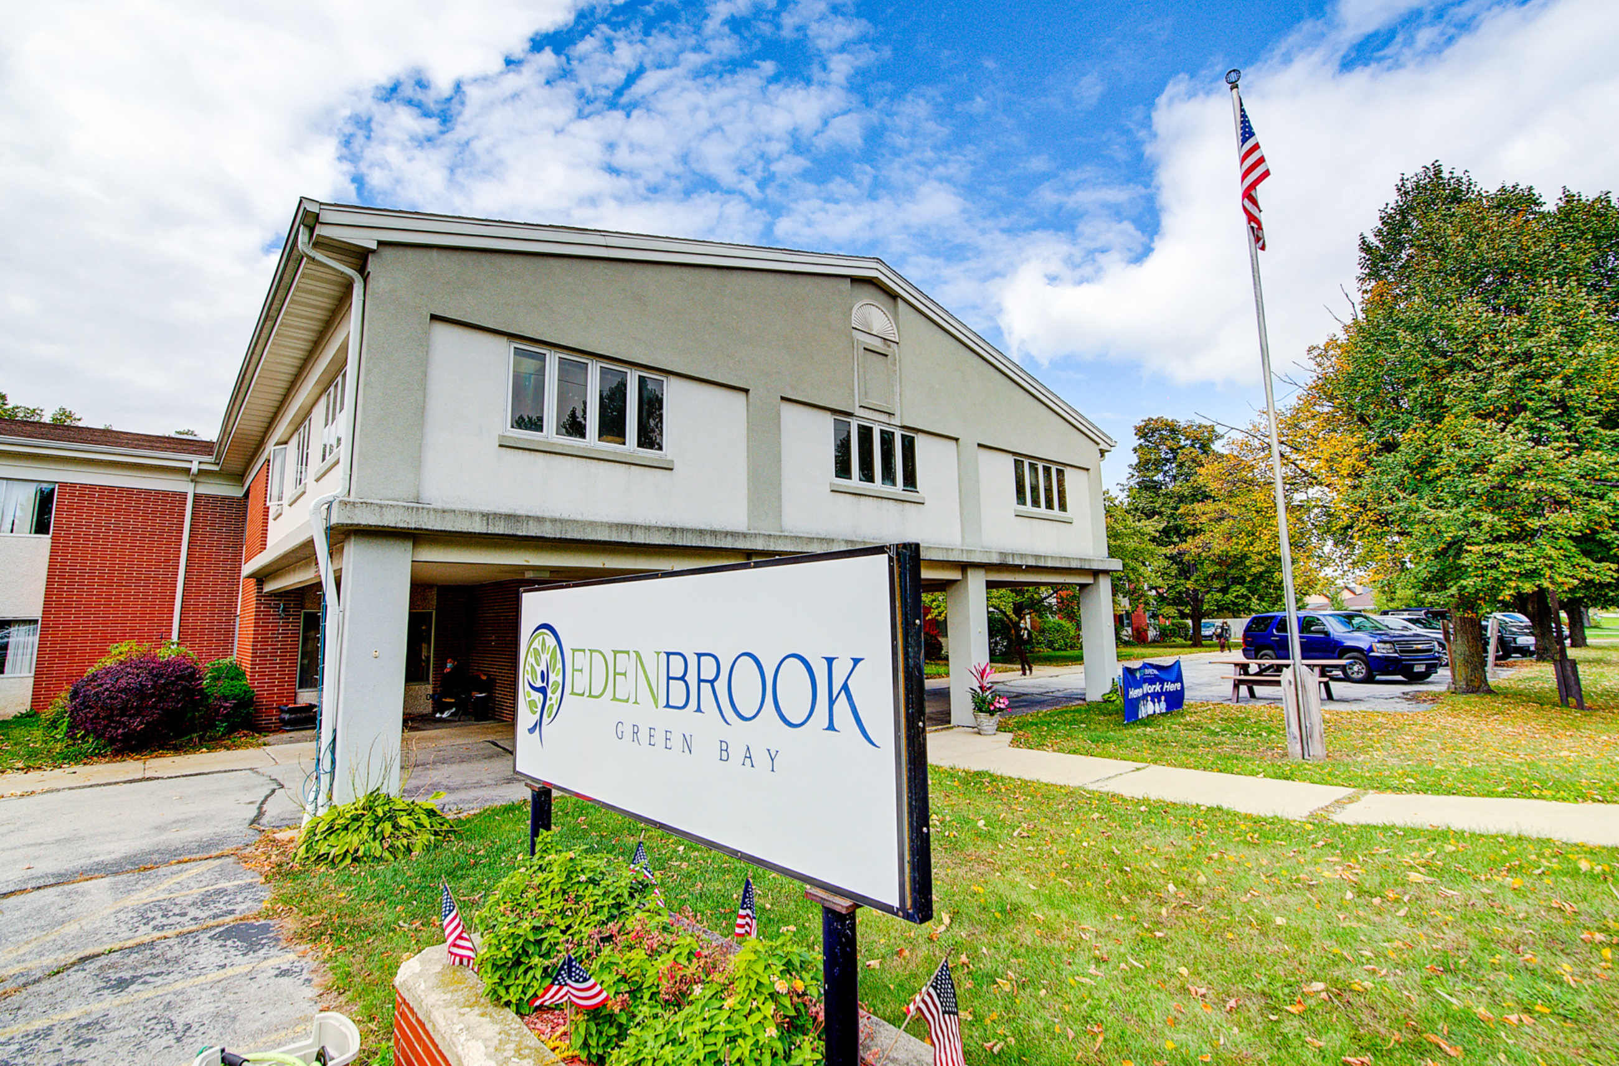
‏הלוואת גישור ל‏-‏HUD‏: ‏בית אבות
Edenbrook בגרין ביי (פארקוויו)
מידע על הנכס
מיקום | גרין ביי, וויסקונסין
יחידות | 48 יחידות / 90 מיטות
בטוחה | מוסד סיעודי מתמחה (SNF)
נבנה | 1979
שיעור היוון | 13.00%
הלוואת HUD מחלצת (takeout) | תכנית: הלוואת מימון מחדש לפי 232/223(f)‎‎
פרטי ההלוואה
סכום | $4,500,000
יחס הלוואה לערך (As-Is) | 69.39%
יחס כיסוי (12 חודשים אחרונים)‎‎ | 3.83x
תלוש ריבית | L + 6.00% (0.50% רצפה)
תקופה | 14 חודשים
עמלת מימון | 1.00%
באוקטובר 2020 סגרה Dwight Mortgage Trust LLC (להלן "DMT") הלוואת גישור בסך 4.5 מיליון דולר ל-Edenbrook מגרין ביי, מוסד סיעודי מתמחה בגרין ביי, וויסקונסין ("הנכס"). מטרת ההלוואה היתה לממן מחדש חוב קיים, לספק החזר מחדש של הון לנותן החסות ולממן הוצאות הוניות. הלוואת הגישור עומדת לפירעון ב-1/11/2022 וכוללת אפשרות הארכה אחת ב-6 חודשים. בסגירה סיפק המלווה 3.5 מיליון דולר עם מיליון דולר לא ממומנים ובנובמבר 2021 קיבל נותן החסות את החזר ההוצאות ההוניות הראשון בסך 421 אלף דולר, שמממן שיפוצים נמשכים ביחידות ובשטחים המשותפים. בסגירה עמד יחס ההלוואה לערך על 61.95% על בסיס שווי מוערך "כפי שהוא" (As Is) נכון ליוני 2020 בסך 5.65 מיליון דולר בשיעור היוון של 13.00%. לאחר ההחזר עלה יחס ההלוואה לערך ל-69.39%.
עסקת הערך המוסף נתמכת בידי גוף בעל ותק של 15 שנים בתחום המוסדות הסיעודיים המתמחים עם ניסיון נרחב בתפעול ובתהליכי התייעלות. הנכס ממוקם במרחק עד שבעה מייל ממקורות ההפניה העיקריים שלו, כולל מרכז הלב Bellin Health, מרכז טיפול בסרטן St. Vincent, מרכז טיפול בסרטן St. Mary ומרכז טיפול קריטי Aurora Bay Care Medical. נותן החסות רכש את הנכס לקראת סוף 2018 ובאותה תקופה ייצר הנכס מעל 600 אלף דולר הפסדים שנתיים. לאחר שביצע נותן החסות בהצלחה תכנית התייעלות חזר הנכס לרווחיות לקראת סוף 2019. על סמך דיווח ב-12 החודשים האחרונים עד ספטמבר 2021, ייצר הנכס 1.1 מיליון דולר ב-EBITDAR מנורמל העולה על 707 אלף דולר בחיתום של DMT במקור. הביצועים הפיננסיים היו טובים ב-2020 ובשנת 2021 עד היום, עם מדדי אשראי שממשיכים לתמוך בהלוואה מחלצת של HUD להחזר הלוואת הגישור באמצעות הלוואת מימון מחדש לפי 232/223(f)‎. הבקשה תוגש עם השלמת תכנית השיפוץ.

Slide 3
מנגנוני מימון Warehouse ומינוף חכם
פרופיל סיכון הלוואה
מימון warehouse מאפשר ל-DMT גישה למינוף. בדוגמה הבאה מוצגת הלוואה היפותטית – הלוואת גישור בסך 10 מיליון דולר.
מה רואה הלווה שלנו...
מימון מובנה עםwarehouse
מרווח מוקצה להון DMT
מימון warehouse
250 bps (מ‎ר‎ו‎ו‎ח‎ ‎ב‎י‎ן‎ ‎מ‎י‎מ‎ו‎ן‎ ‎w‎a‎r‎e‎h‎o‎u‎s‎e‎ ‎ ו‎מ‎ר‎ו‎ו‎ח‎ ‎ה‎ל‎ו‎ו‎א‎ה) x 3x מינוף = 7.5%
יחס הלוואה לערך 56%
SOFR+280
יחס הלוואה לערך 75%
SOFR+475
מימון WAREHOUSE
7.5 מיליון דולר
הלוואת DMT
10 מיליון דולר
SOFR + 475 bps מרווח מוקצה לחלק הבלתי ממונף
הון DMT
2.5 מיליון דולר
מרווח משולב להון DMT/קרן HUD = 12.25%*
יחס הלוואה לערך
56-75%
*בהנחת רצפת ליבור של 50 bps.
לא כולל עמלות יצירה, ניהול וביצוע
הלוואתwarehouse מספקת מינוף זמני או קבוע. Dwight, הקרן ומלווה ה-warehouse מוגנים היטב על ידי ההון העצמי הכפוף של הלווה. מלווה ה-warehouse מרוויח גם מההון שלDwight ושל הקרן בהלוואה, שמספק לו הגנה מפני ירידה של עד 45% בערך הנכס.

Slide 4

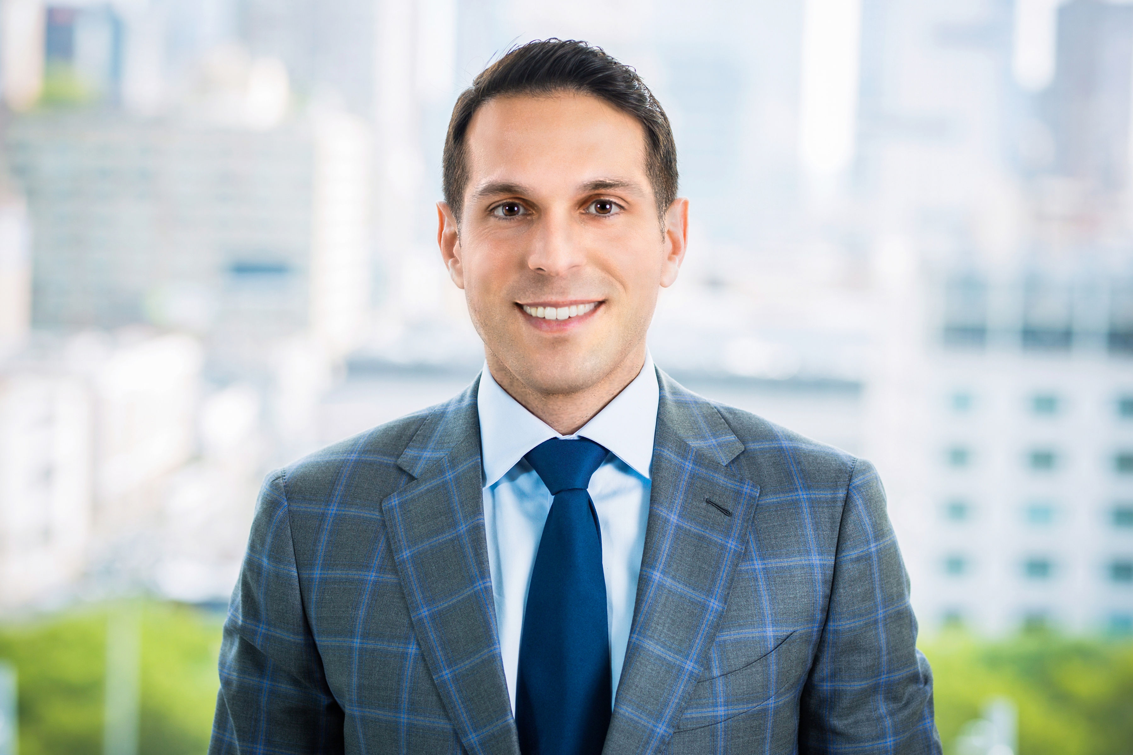

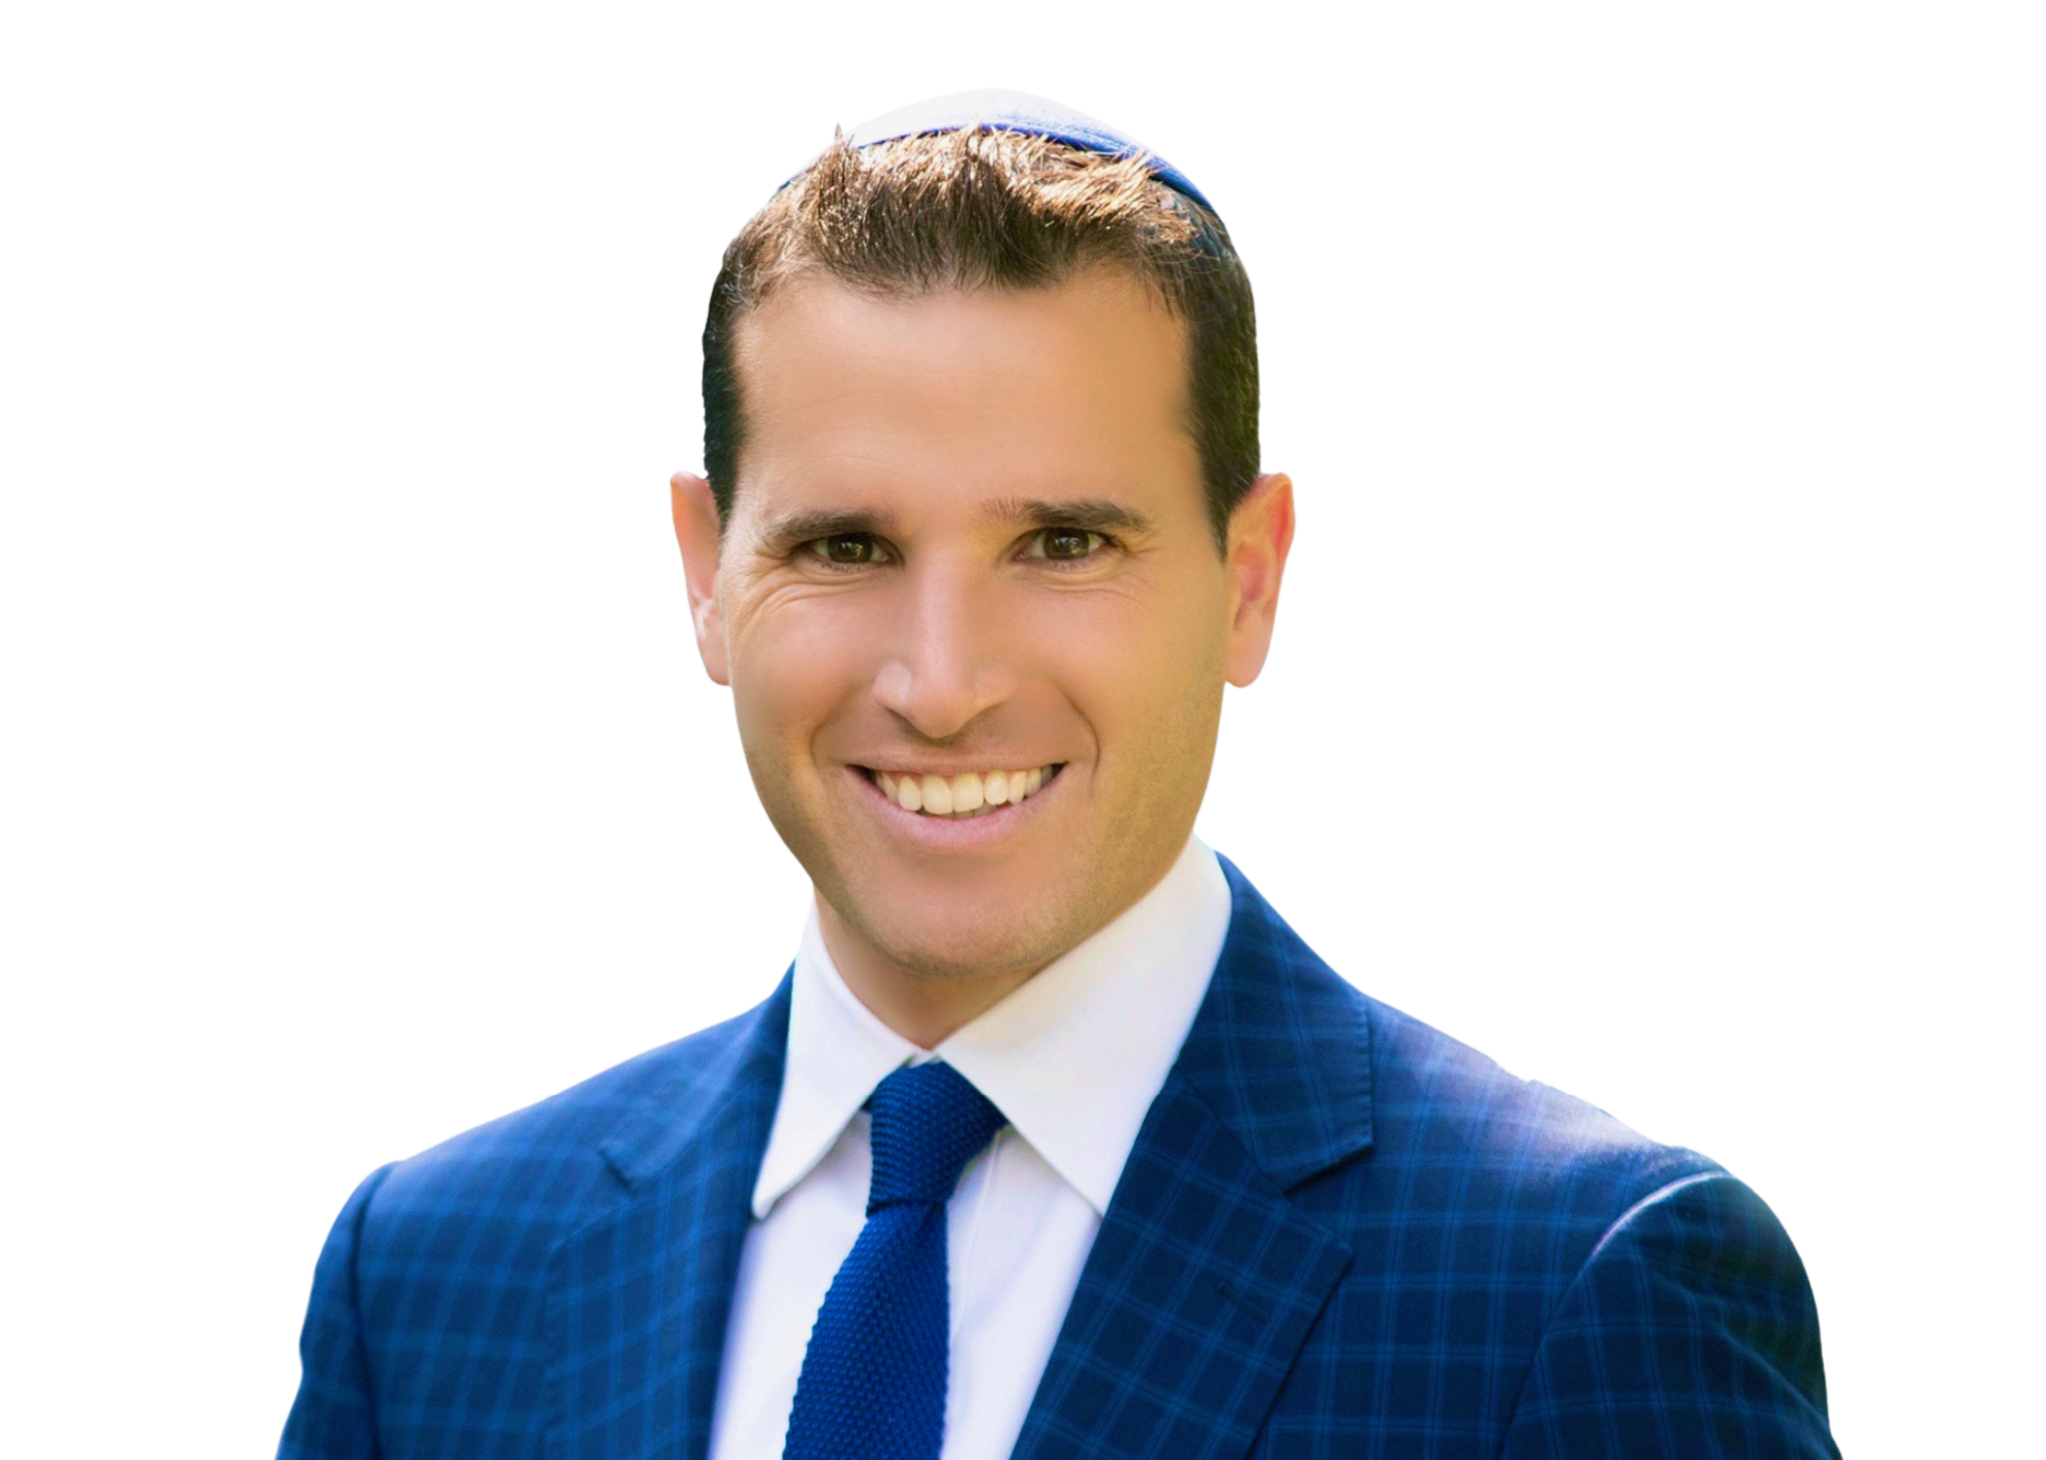
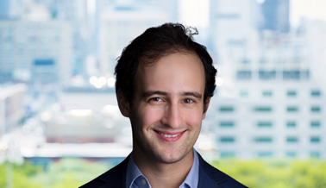
השוק ו-Dwight
המנהלים
אדם ששונס – מייסד ומנכ"ל משותף. כמנכ"ל אדם מעורב בכל פעילויות החברה: ארגון ההלוואות, החיתום, הסגירה וליווי הבקרה. אדם מביא עימו עשר שנות ניסיון בשוק בהן ארבע שנים ב-Greystone, שם הוביל את קבוצת מימון HUD בפריסה ארצית.
אדם ששונס ייסד במשותף את DMT ומפקח על כלל תפקודיה. DMT היא קרן ריט למשכנתאות בניהול פעיל המתמחה במימון משכנתאות מסחריות בטווח רחב של סוגי נכסים, ומחזיקה בהלוואות תלויות ועומדות בסך של כ-2.4 מיליארד דולר עד 31/7/2022. אדם הוא גם המייסד המשותף והמנכ"ל המשותף של Dwight Capital, אחת מנותני ההלוואות והשירותים הגדולים במדינה בהלוואות FHA/HUD לנדל"ן רב משפחתי או לנדל"ן בתחום הבריאות. בתפקידו כמנכ"ל משותף הוא מנהל את כלל עסקיה של Dwight Capital, כולל הענקת הלוואות, חיתום, פעילויות בשווקי הון, סגירה ושירותים. עד לאוגוסט 2022 סיפקה Dwight מעל 11 מיליארד דולר בהלוואות לנדל"ן מסחרי. לאורך השנים הקים אדם עסקים בתחומים אחרים, כולל Dwight City Group, חברת החזקות נדל"ן בעלת כ-2,500 יחידות בבעלותה/בניהולה; ו-Dwight Funding, חברה להלוואות ופקטורינג מבוססי נכסים. לפני Dwight שימש אדם כמנהל כללי ב-Greystone & Co.‎ ובמסגרתה הוביל קבוצת מתן הלוואות FHA ארצית מ-2009 ועד 2013. אדם בעל תואר ראשון בכלכלה מ-New York University.
ארי ספודק, רו"ח – סמנכ"ל כספים וקצין ציות ראשי
כסמנכ"ל כספים וקצין ציות ראשי ב-DMT אחראי ארי לחשבונאות, לגזברות, לדיווח ולתפקודי ההשקעה של פעילות הלוואות הגישור ועובד יחד עם נותני שירותי משמורת ורואי חשבון כדי להבטיח ציות הולם. לארי מעל 15 שנות ניסיון הן בחשבונאות ציבורית והן בפרטית. בעבר עבד בחברת Taboola, סטרט-אפ פינטק ישראלי שהגיע להכנסות בסך מיליארד דולר ב-2019. לפני כן שימש כ-corporate controller בחברת Yellowstone Capital, שחקנית מפתח בתעשיית המימון לסוחרים (merchant cash advance). נוסף על כך שימש למשך חמש שנים כסגן נשיא ב-Cantor Fitzgerald. מקדם יותר בקריירה עבד כמבקר עבור PwC ו-KPMG. בעל MBA במימון מ-Boston University ורואה חשבון מורשה. סיים בהצטיינות את Yeshiva University עם תואר ראשון (B.S.‎) בחשבונאות בשנת 2005.
ג'וש סטרום – מנהל כללי – גיל הזהב/בריאות
ג'וש הוא המנהל הכללי – גיל הזהב/בריאות ב-Dwight Mortgage Trust. תחומי אחריותו כוללים הערכה של השקעות פוטנציאליות בהלוואות גישור, לרבות ניהול צינורות מתן הלוואה חדשים, ניהול נכסים וקשרים עם נותני חסות, שותפים ומשקיעים פוטנציאליים. לפני הצטרפותו ל-Dwight עבד ג'וש למשך 3.5 שנים ב-Monticelloam, LLC מלווה פרטית המתמחה בנדל"ן והלוואות מבוססות נכסים המציעה אפשרויות מימון לנכסי נדל"ן מסחרי ברחבי ארה"ב, כולל מוסדות סיעודיים מתמחים, דיור תומך, דיור למבוגרים ונכסי דיור בר-השגה. ג'וש למד מימון וחשבונאות ב-York University וכלכלה ב-Harvard University.

